Slide 2
Socrata para Desarrolladores

Slide 3
Reglas del Taller
Horario
9:30 am a 11:30 pm.
No abandonar la reunión.
Presencia plena.
Preguntas por medio del link o al final de la presentación.
Notes:
Fuentes de Información

Slide 4
Introducción

Slide 5
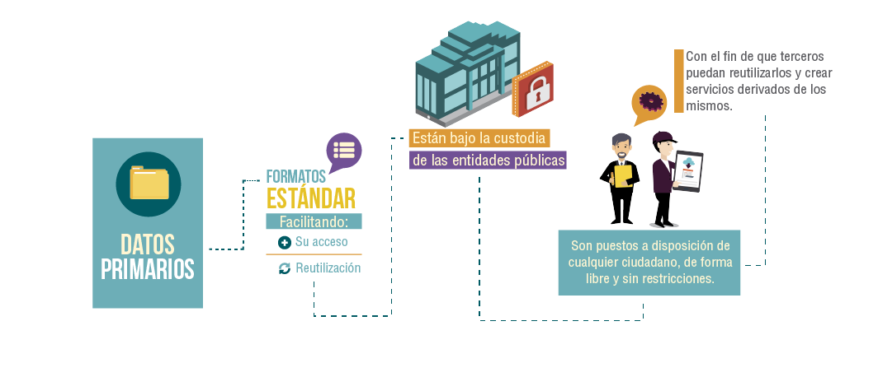
¿Qué son los Datos Abiertos?
Notes:
De acuerdo con el Banco Mundial, el concepto de Datos Abiertos es entendido como una práctica basada en la idea de que los datos o la información creados por la Gobierno pertenecen a la sociedad. Dicha información es compartida, a través de una plataforma web, sin ninguna forma de protección legal en formatos abiertos y estándares con una estructura de fácil comprensión para que la misma pueda ser utilizada por los ciudadanos. Dado que son financiados y recopilados con dinero público, la información contenida en estos datos es pública y debe estar a disposición de cualquier ciudadano y para cualquier fin.
En el contexto colombiano, la Ley 1712 de 2014 “Transparencia y del Derecho de Acceso a la Información Pública Nacional” se ha definido como datos abiertos:
“(…) aquellos datos primarios o sin procesar, que se encuentran en formatos estándar e interoperables que facilitan su acceso y reutilización, los cuales están bajo la custodia de las entidades públicas o privadas que cumplen con funciones públicas y que son puestos a disposición de cualquier ciudadano, de forma libre y sin restricciones, con el fin de que terceros puedan reutilizarlos y crear servicios derivados de los mismos”.

Slide 6
Características de los Datos Abiertos
Completitud
Fuente primaria
Oportuna
Procesable
No discriminatorios
No propietaria
Los datos deben estar disponibles en un formato sobre el cual ninguna entidad tiene un control exclusivo
Los datos deben estar disponibles para cualquiera persona, sin requerir un registro.
Los datos deben estar estructurados razonablemente para permitir un procesamiento automático
Los datos deben estar disponibles tan rápido como sea necesario
Los datos deben ser recolectados en la fuente de origen, con el nivel de granularidad más alto posible
Todos los datos públicos deben estar disponibles
Notes:
Completos: Todos los datos públicos deben estar disponibles. Los datos públicos no contemplan datos privados ni limitaciones de seguridad o privilegios.
Primarios: Los datos deben ser recolectados en la fuente de origen, con el nivel de granularidad más alto posible, no en forma agregada ni modificada.
Oportunos: Los datos deben estar disponibles tan rápido como sea necesario para garantizar el valor de los mismos.
Accesibles: Los datos deben estar disponibles para el rango más amplio de usuarios y para el rango más amplio de propósitos.
Procesables por máquinas: Los datos deben estar estructurados razonablemente para permitir un procesamiento automático.
No discriminatorios: Los datos deben estar disponibles para cualquiera persona, sin requerir un registro.
No propietarios: Los datos deben estar disponibles en un formato sobre el cual ninguna entidad tiene un control exclusivo.
Libres de licencias: Los datos no deben estar sujetos a ningún derecho de autor, patente, marca registrada o regulaciones de acuerdo de secreto. Se podrán permitir restricciones razonables de privacidad, seguridad o privilegios.

Slide 7
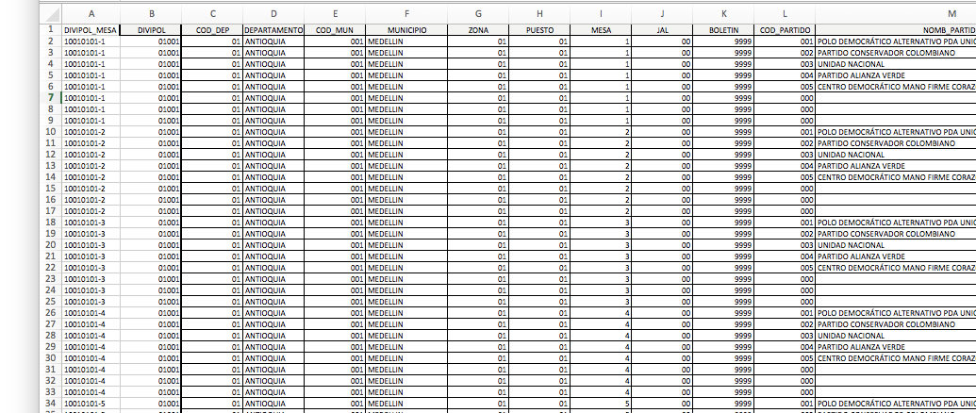
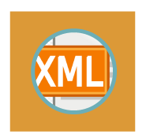
Ejemplo de Datos Abiertos
Resultados elecciones Nacionales 2014
Notes:
En esta diapositiva podemos un ejemplo de datos abiertos correspondiente a los resultados de las elecciones nacionales publicados en el portal de datos abiertos por la Registraduría nacional del estado civil, dado que los datos deben publicarse de manera estructurada (Filas y columnas) y en formatos abiertos, es decir, csv, txt, xml, json. Los datos publicados en pdf, .jgp o ppt no son considerados abiertos

Slide 8
Datos Producidos por Entidades Públicas
Programas de educación Superior
Presupuestos y gasto de las entidades
Ranking de calidad de EPS en Colombia
Contratación pública
Estadísticas oficiales –
Censo
Ordenamiento territorial
Índices de criminalidad
Precios oficiales del sector agropecuario
Índices de movilidad

Slide 9
¿Qué es Socrata?

Slide 10
Soluciones
Open Data™
Apps Marketplace™
Open Performance™
Descubrimiento y exploración de datos
Visualizaciones de gráficas y mapas
Publicación de trabajo editorial
Federación de datos y colaboración
Suite de Transparencia Financiera
Suite de Administración de Gobierno
Suite de Colaboración Ciudadana
Ecosistema de Apps Cívicas
Tableros de administración
Composición de objetivos
Generador de reportes Drag-and-Drop
Metodología de administración de resultados
CAPA DE ACCESO A DATOS
Open Data API Query Engine Search Geocoding Analytics
Open Data Developer Network™
Data Cloud™
API Foundry™
Socrata Open Connectors™

Slide 11
Estrategias de publicación

Slide 12
Comparativo de Herramientas
Herramienta | Complejidad | Programable | Transformación | Costo
Manual |  | O | O
SoDA API |  | P | P | $$$
DataSync |  | P | O
Safe FME |  | P | P | $
ETL (Pentaho Kettle) |  | P | P | $$
Notes:
¿Importación inicial?
¿Archivo de conjunto de datos?
¿Los cambios poco frecuentes?
No hay necesidad de una integración con el API. ¡Utilice las herramientas de la web!
¿Actualizaciones Diarias o Semanales?
¿Reemplazo en su totalidad?
¿Proviene de una ETL?
Usa DataSync o FME.
¿Actualizaciones a tiempo real?
¿Los datos cambian con el tiempo?
Usa RESTful API.

Slide 13
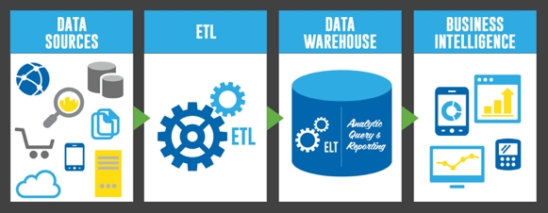
¿Qué es una ETL?
Tomado de: Business Intelligence Guidebook, Sherman

Slide 14
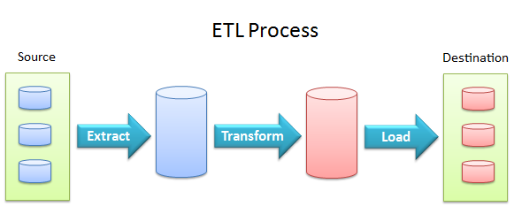
¿Qué es una ETL?

Slide 15
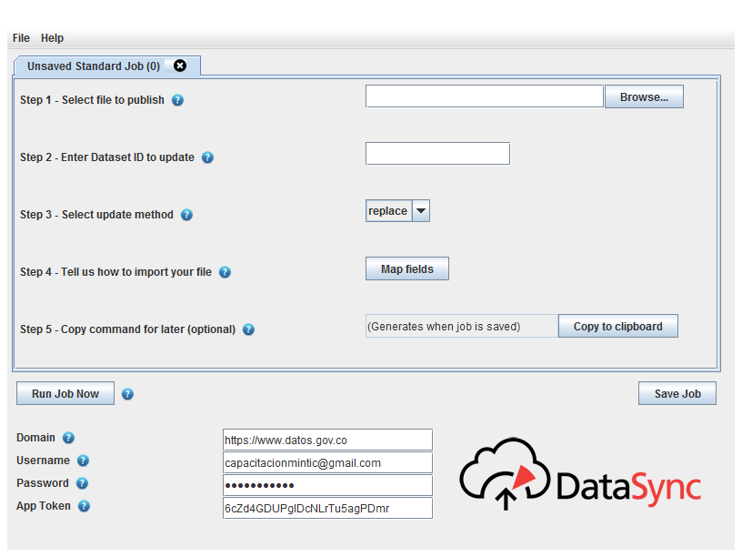
DataSync
Cargar, adicionar, remplazar datos
Copiar conjuntos de datos.
Crear la meta-data.
Ejecutar tareas.
https://support.socrata.com/hc/en-us/articles/210850597-Getting-Started-with-DataSync-1-7-2

Slide 16
SODA Socrata Open Data API

Slide 17
¿Pero que es un API?
Application
Programming
Interface
Uso de un lenguaje común y consistente con el fin de hacer que dos sistemas de software se comuniquen entre si
Notes:
Plataforma estable.
Garantiza que el lenguaje no cambie sin previo aviso.
Es un contrato.
Un API es un contrato entre el proveedor y el consumidor o desarrollador.

Slide 18
¿Por qué es importante el api?
Los datos abiertos son confusos.
Un conjunto de datos descargado es un conjunto de datos viejo.
Los desarrolladores no quieren gestionar bodegas de datos personalizadas.
Tu quieres aplicaciones que sean fácilmente portables.

Slide 19
SODA - API
http://dev.socrata.com
Sigue los mismos paradigmas de un API para consumir:
El mismo Endpoints del conjunto de datos.
Soporta JSON, XML, CSV, etc.
Interfaz de actualización de datos y meta-data.

Slide 20
SDKs & Libraries
PhpSoda
Google Android
.NET
DataSync SDK (Java)
Ember-socrata
Go-soda
Apple iOS
Java
Javascript
Julia
PHP
Python
R
Ruby
Scala
Swift
https://github.com/socrata

Slide 21
API Endpoints
Formato:
https://$dominio/recurso/$identificador.ext

Slide 22
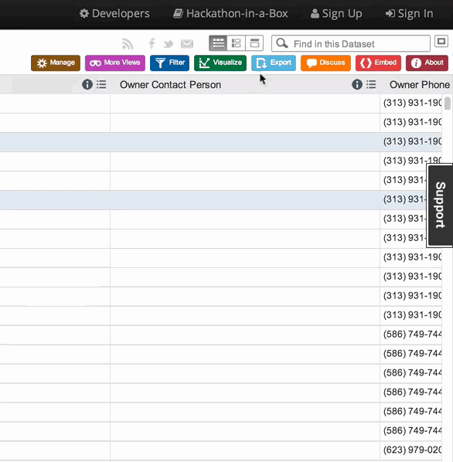
Endpoints en el conjunto de datos

Slide 23
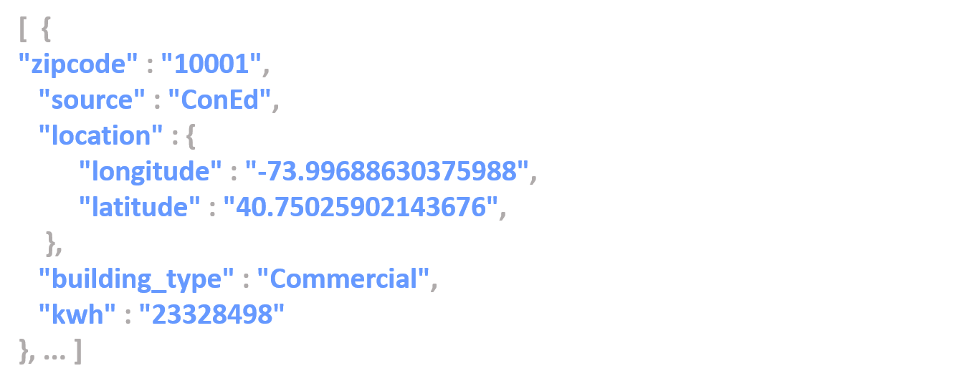
Filtro sencillo
https://www.datos.gov.co/resource/abcd-1234.json?source=ConEd

Slide 24
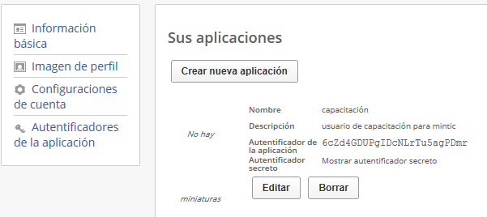
App - Token
Regístrate en www.datos.gov.co
Incluir:
X-App-Token: token HTTP Encabezado o… $$app_token=token parámetro GET

Slide 25
SODA SoQL Queries

Slide 26
SoQL Queries
Las API Socrata proporcionan la funcionalidad de consultas más complejas a través de un lenguaje de consulta denominado "Socrata Query Language" o "SoQL". Como su nombre lo indica, se inspira en gran medida de lenguaje de consulta estructurado (SQL), utilizado por muchos sistemas de bases de datos relacionales.
https://dev.socrata.com/docs/queries/

Slide 27
SoQL - Filtrar
https://www.datos.gov.co/resource/abcd-1234.json ?$where=kwh > 80000

Slide 28
SoQL – Agrupar datos
https://www.datos.gov.co/resource/abcd-1234.json?$select=source, sum(kwh)&$group=source
[ {
"source" : "ConEd",
"sum_kwh" : "49469570957"
}, {
"source" : "Long Island Power Authority",
"sum_kwh" : "445333629"
}, ... ]

Slide 29
SoQL – Geo Queries
https://www.datos.gov.co/resource/abcd-1234.json?
$where=within_circle(location, 47.61, -122.32, 500)

Slide 30
SoQL - Paginación
https://www.datos.gov.co/resource/abcd-1234.json?$limit=50&$offset=100

Slide 31
Librerías y SDK’s
DEMO
URL: https://www.datos.gov.co
Usuario: capacitacionmintic@gmail.com
Clave: Mintic2016*
1
Javascript
2
.Net
3
Java (Migración)
Notes:
El objeto de la Ley 1712 de 2014, conocida como la Ley de Transparencia y del Derecho de Acceso a la Información Pública, es regular el derecho de acceso a la información pública que tienen todas las personas, los procedimientos para el ejercicio y la garantía del derecho fundamental así como las excepciones a la publicidad de la información pública.

Slide 32
Usando el SDK de JAVA
Conectándose con SOCRATA
Se conecta a SQL Server, y se descarga en un CSV, cada uno de los DataSets. Usando el API, clase SodaImporter, nos conectamos a SOCRATA, especificando la URL, usuario, contraseña, y el app token de SOCRATA.

Slide 33
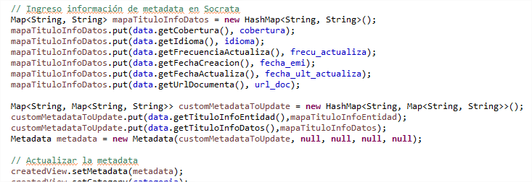
Usando el SDK de JAVA
Creando una vista del DataSet.csv
Usando las clases SodaImporter y DataSetInfo, se crea una vista del CSV previamente descargado.
Especificar en un Mapa de mapas, la meta-data correspondiente del DataSet, e incluirlo en la vista.

Slide 34
Usando el SDK de JAVA
Publicando el DataSet
Se obtiene el id del DataSet, y se hace publico.

Slide 35
Comenta y Comparte.

Slide 36
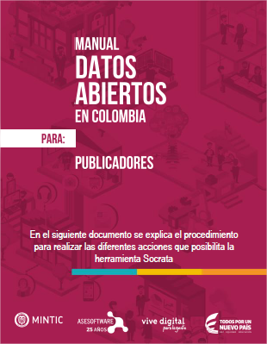
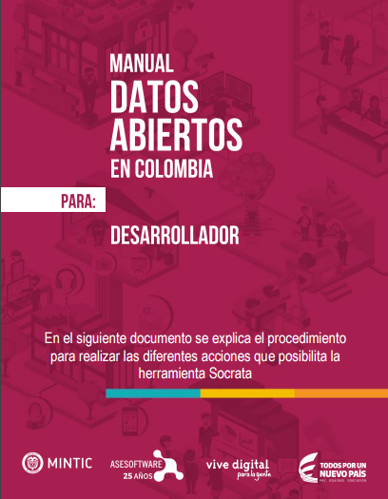
¿Cómo te ayudamos?

Slide 37
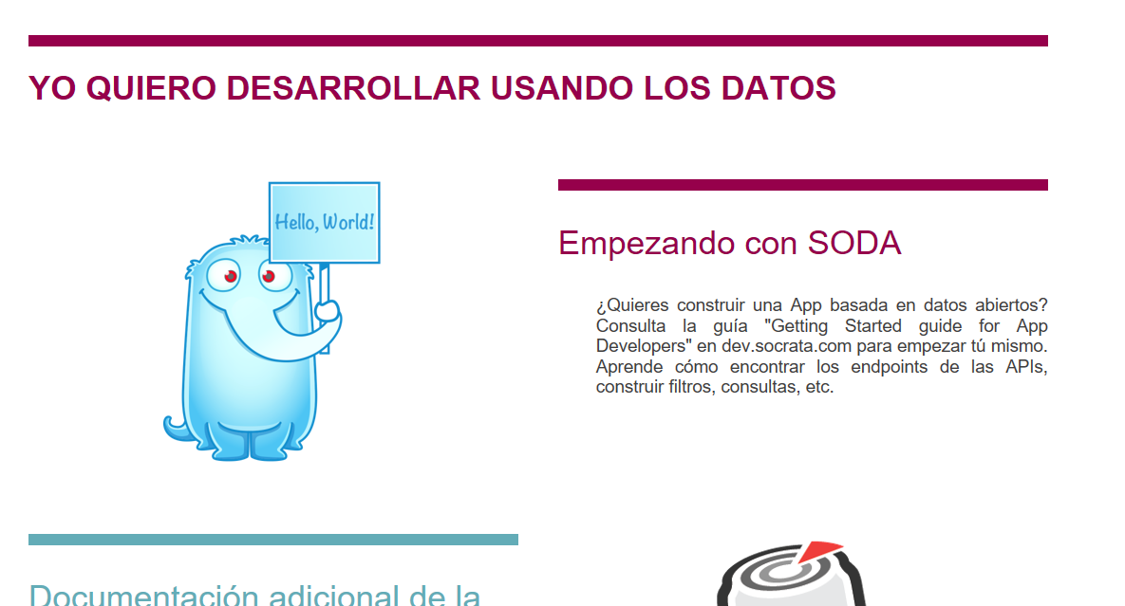
¿Cómo te ayudamos?

Slide 38
Preguntas

Slide 39
¡Gracias!
Estamos construyendo el Gobierno más eficiente y transparente con el uso de las TIC
Cleon@mintic.gov.co
Notes:
Se le indica a los participantes que la presentación y las herramientas se encuentran disponibles en el vínculo en pantalla con el fin de no generar procesos de guardado por USB.

